Slide 1
Турецьке гончарне
мистецтво

Slide 2
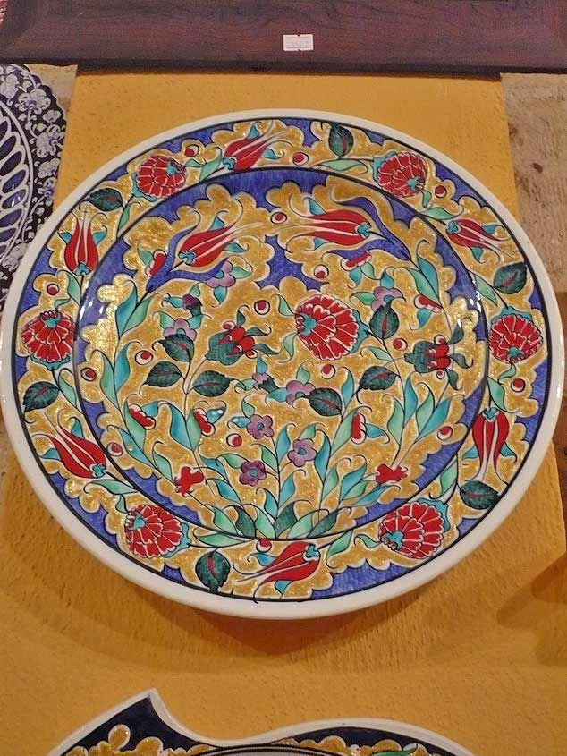
Представники різних країн тривалий час безуспішно намагалися дізнатися секрети технології порцеляни. Лише на початку I тис. н. е. гончарі Туреччини та Ірану винайшли виробництво майоліки - посуду та виробів, прикрашених кольоровими складами у вигляді рослинних орнаментів і покритих глазур’ю. Досить швидко майоліка знайшла застосування в монументальній архітектурі, особливо культовій архітектурі міст Малої і Середньої Азії, Кавказу і арабських країн.

Slide 3
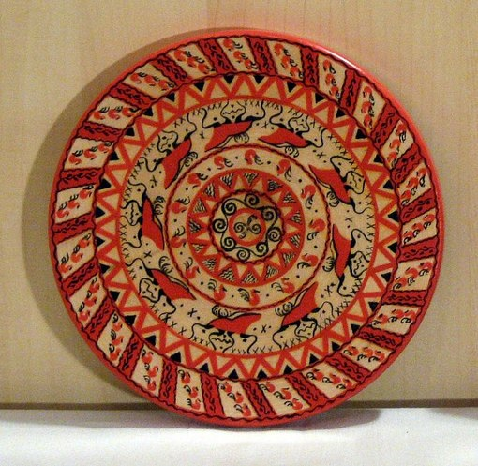
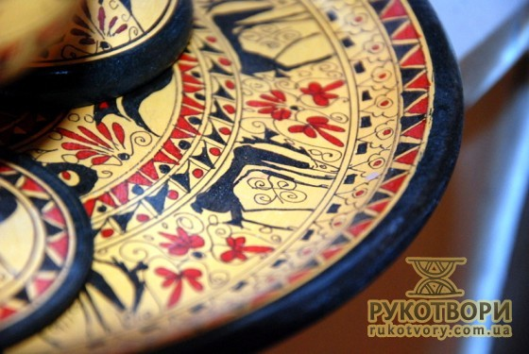
В XV ст. завдяки багатим покладам високоякісної білої глини керамічне виробництво розвивалося у м. Ізнік (Нікея), що знаходилось поблизу столиці Стамбула. Кераміка Ізніка виготовлялася зі світлої глини, оздоблювалась підглазурним розписом кобальтом. Розписи цієї кераміки дуже вишукані, орнаментика включає рослинні мотиви, серед яких основне місце належить квітам з заокругленими пелюстками, в’юнким стеблам з дрібним листям та завитками, а також традиційним арабескам. Серед рослинних мотивів переважає квітка лотоса. Вплив китайської культури виявляється у поширенні мотиву «китайські хмари» (стилізована петлеподібна фігура).

Slide 4
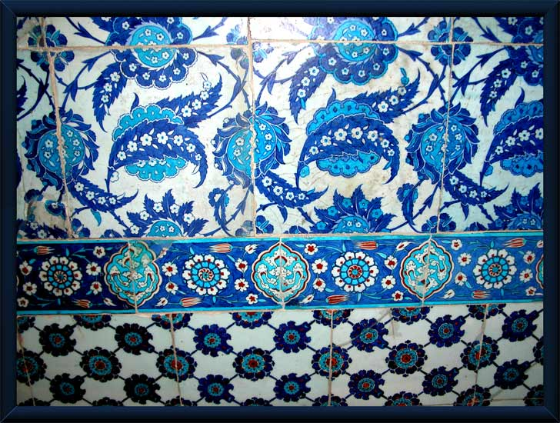
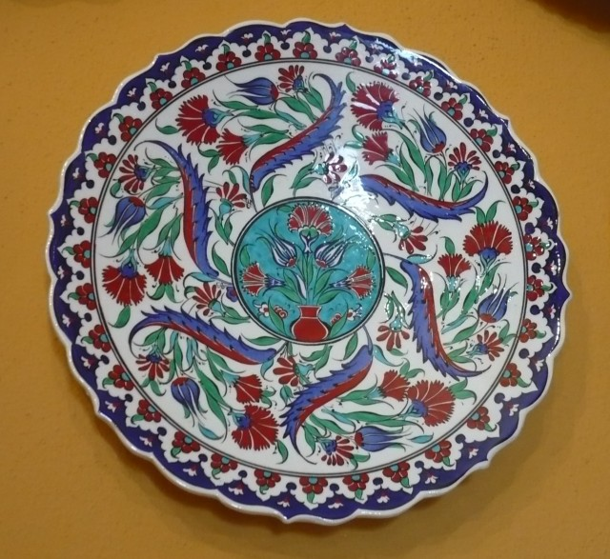

Slide 5
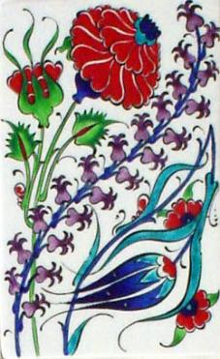
В середині XVІ ст. остаточно складаються специфічні риси декоративного оздоблення турецької кераміки. Його основу складає багата рослинна орнаментика, характерна для всього турецького мистецтва. Це пояснюється впливом мусульманської релігії Улюбленими елементами розпису стають квіти — тюльпани, гвоздики, рози, гіацинти, квіти персику, груші, іноді — іриси. Улюблений мотив — тюльпан, що вважався священною квіткою. Ідеальні квіти повинні були бути червоним та кінжалоподібної форми.

Slide 6
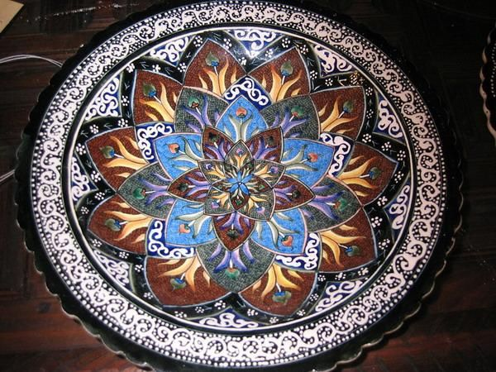
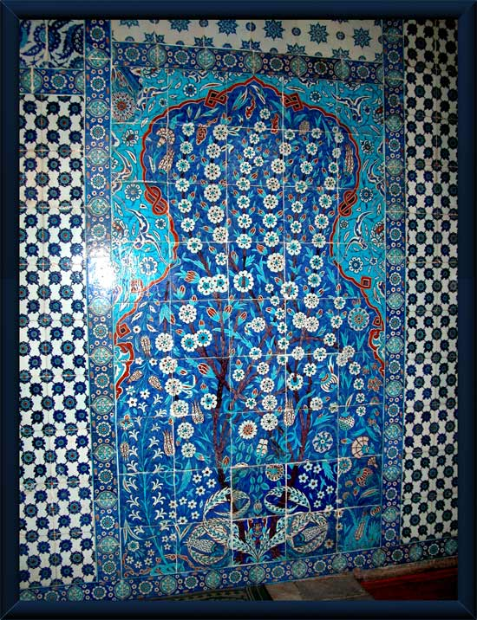
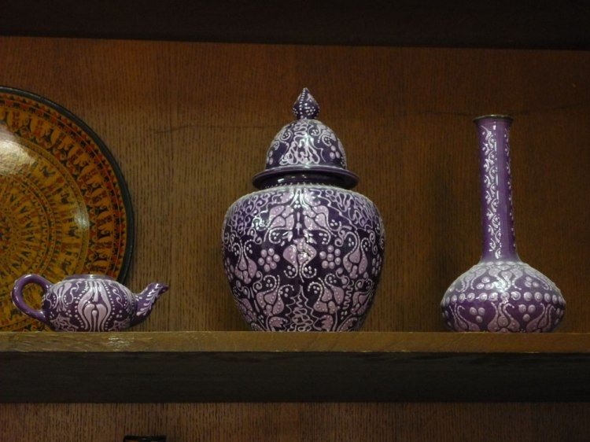
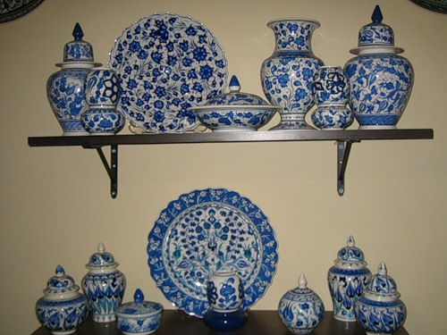

Slide 7
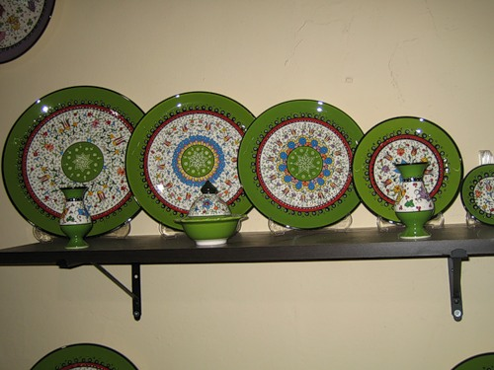
Кераміка виготовлялась з добре обробленої світлої глини, що після випалу покривалася ангобом.
Найчастіше візерунки на них - розкішні орнаменти синього, блакитного, ультрамариновий тонів, жовті вставки, білі букви арабських написів, жовті та червоні квіти, розетки, геометричні фігури - були виконані із застосуванням різних фарб.

Slide 8
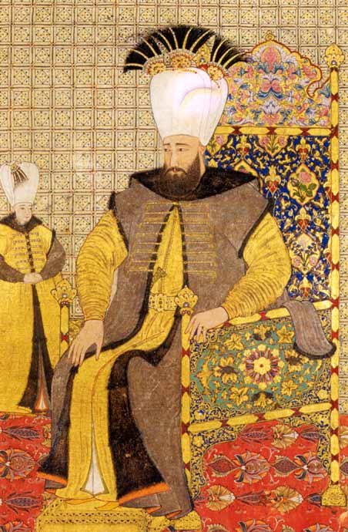
В XVІ ст. на виробах все частіше з’являються зображення живих істот та людей. На кружках, вазах, чашах малюють зайців, оленів, ланей, собак, левів, барсів, качок, павлінів та інших птахів, риб, а також фантастичних істот (драконів). Поява фігурних сюжетів свідчить про те, що мусульманська релігія не змогла повністю придушити свободу творчості художників. В XVІІ ст. новаторством в декоративному оздобленні кераміки стає золочення, що виконувалось шляхом накладення чи нанесення на глазуровану поверхню розчину з дрібно розтертим золотом та передбачало подальший випал.

Slide 9
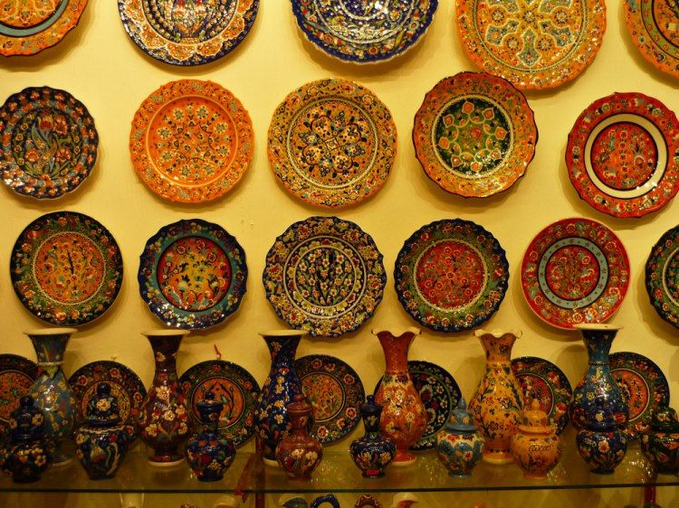
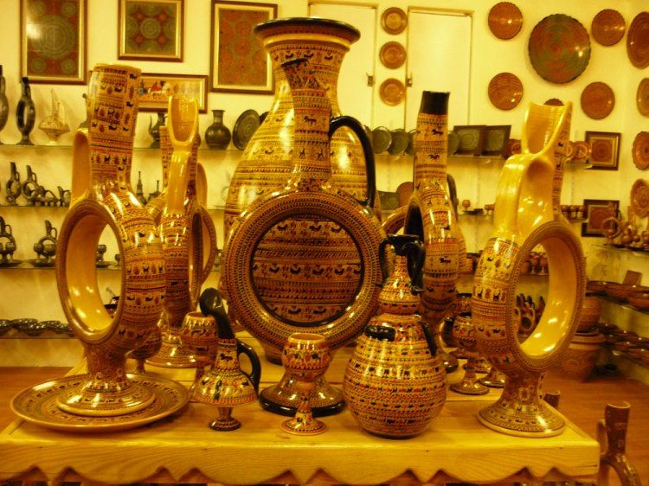

Slide 10
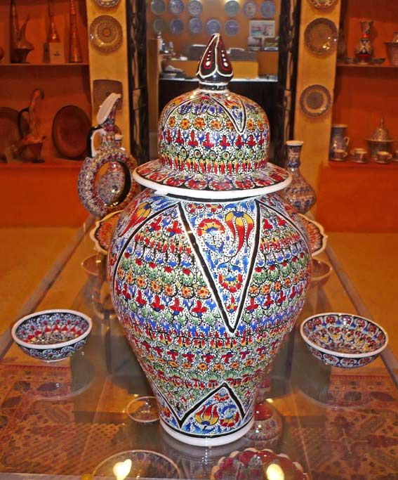
В середині ХХ ст. в гончарному мистецтві Туреччини намітилося повернення до османських форм та стилів. Головні центри виробництва в наш час знаходяться в Ізніку та Кютахьє, причому в обох містах виготовляється широкий асортимент класичної, неокласичної та сучасної кераміки. І сьогодні вражає найвища якість, чистота дизайну, фарб та розмаїття цих унікальних виробів.

Slide 11
